Slide 1

통합 응용 SW 개발자(C#, JAVA) 과정
▶ ▶ ▶
START
헬스장 회원 관리 프로그램 Come on!
김가현
박지민
서정빈
양화영
황창식

Slide 2
헬스장 회원 관리 프로그램 Come on!
01
STEP
02
STEP
03
STEP
04
STEP
A.
제작 개요
B.
개발 및 구현
C.
오류 개선
D.
프로그램 고찰

Slide 3



헬스장 회원 관리 프로그램 Come on!
프로그램 개발 환경
01
STEP
02
STEP
03
STEP
개발 언어
C#
IDE 툴
Visual Studio 2019
Data Base
MSSQL

Slide 4
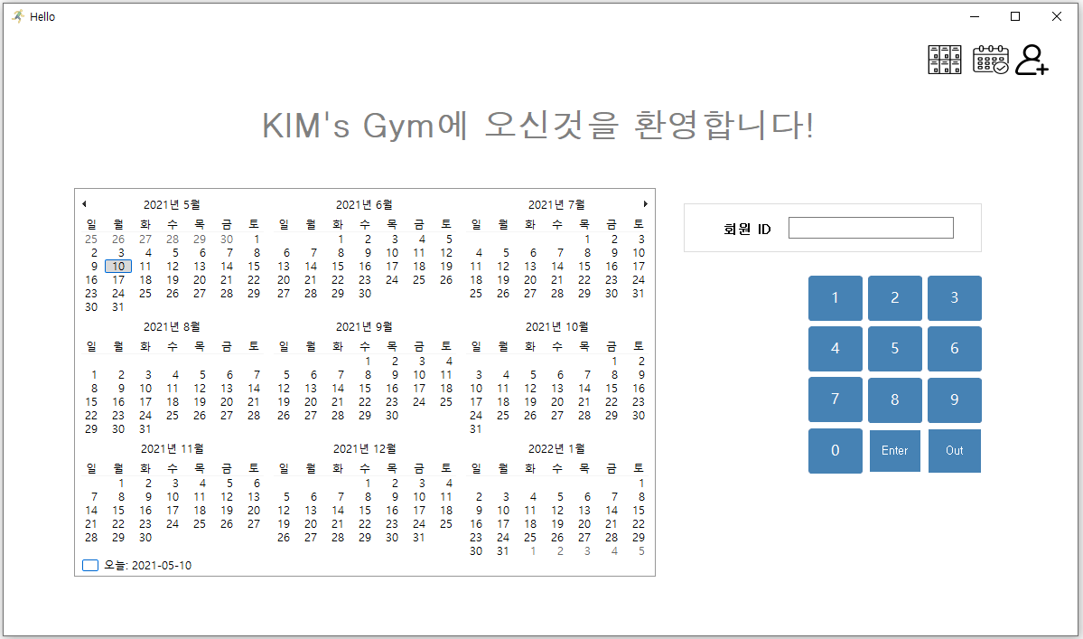
헬스장 회원 관리 프로그램 Come on!
프로그램 개발 개요
A.
사용자가 따로 관리할 필요 없는
DBMS를 사용하여 손쉽게 DATA를
연동하고 관리하는 프로그램 구상
B.
한 눈에 파악하기 쉬운
UI & UX를 적용한
프로그램 구현
C.
헬스장에 필요한
전반적인 관리를 다룬
프로그램을 제작

Slide 5
헬스장 회원 관리 프로그램 Come on!
개발 및 구현
락커 조회
회원 검색
회원 등록
회원 로그인

Slide 6
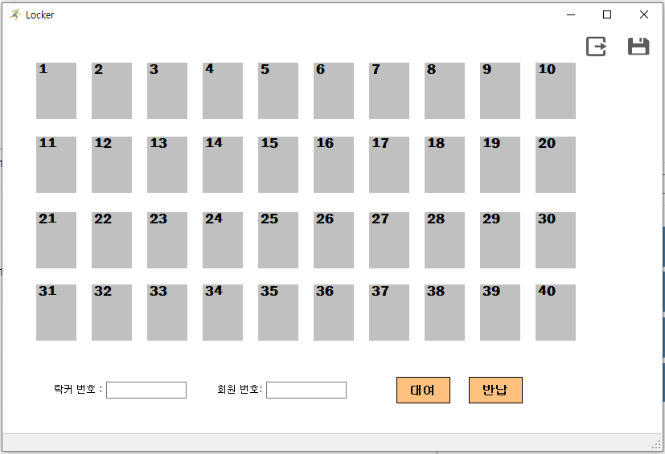
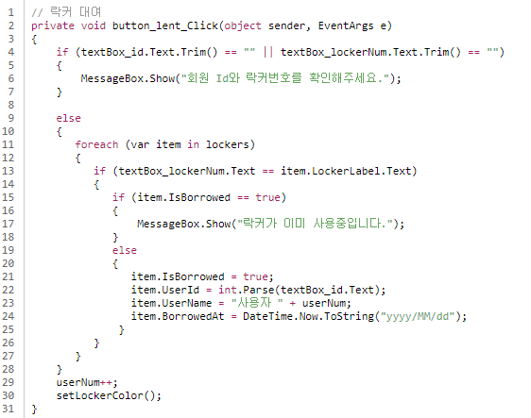
헬스장 회원 관리 프로그램 Come on!
개발 및 구현
락커 조회 후 비어있다면 대여
코드가 긴 관계로 주요 코드만 적었습니다.

Slide 7
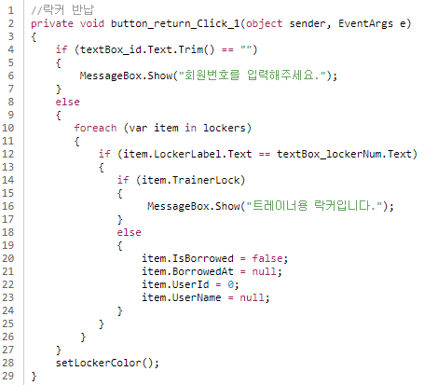
헬스장 회원 관리 프로그램 Come on!
개발 및 구현
락커 조회 후 비어있지 않다면 반납
코드가 긴 관계로 주요 코드만 적었습니다.

Slide 8
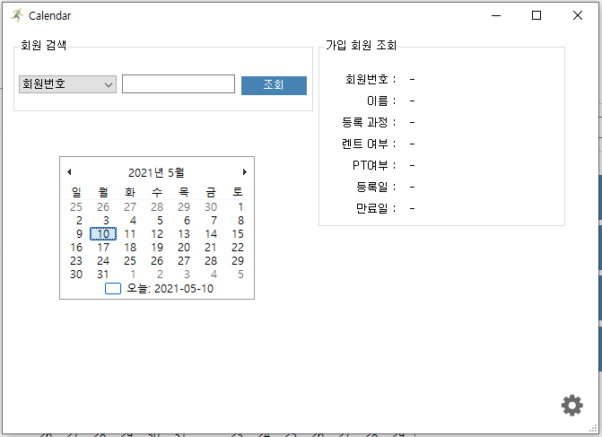
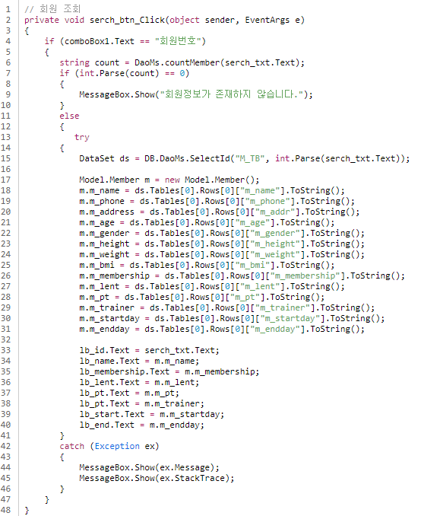
헬스장 회원 관리 프로그램 Come on!
개발 및 구현
MSSQL에서 DATA 조회
코드가 긴 관계로 주요 코드만 적었습니다.

Slide 9
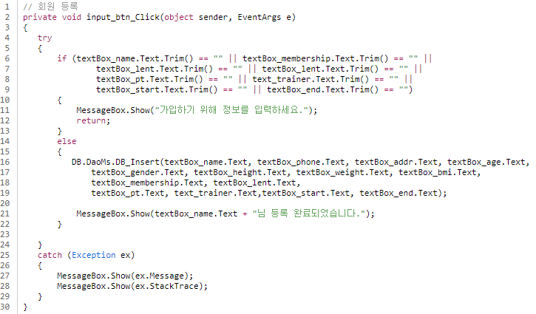
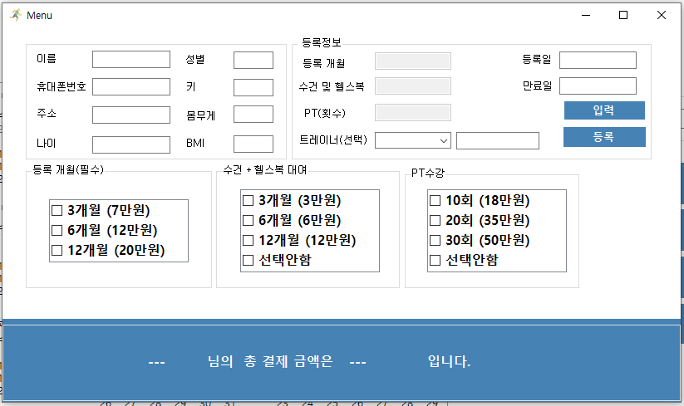
헬스장 회원 관리 프로그램 Come on!
개발 및 구현
MSSQL에 DATA 저장
코드가 긴 관계로 주요 코드만 적었습니다.

Slide 10
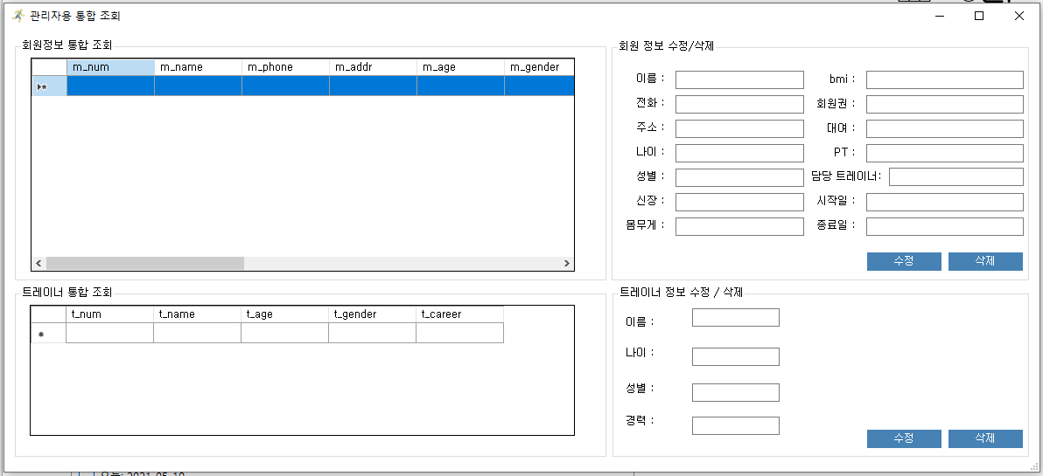
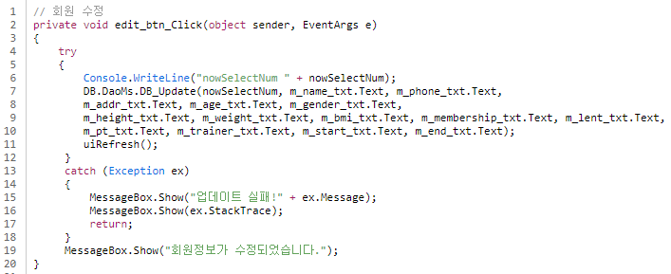
헬스장 회원 관리 프로그램 Come on!
개발 및 구현
MSSQL에서 DATA 조회 후
textbox에 입력된 값으로 DATA 수정
코드가 긴 관계로 주요 코드만 적었습니다.

Slide 11
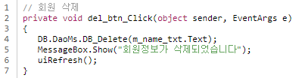
헬스장 회원 관리 프로그램 Come on!
개발 및 구현
Textbox에 입력된 값을 가져가서 MSSQL DATA 삭제
코드가 긴 관계로 주요 코드만 적었습니다.

Slide 12
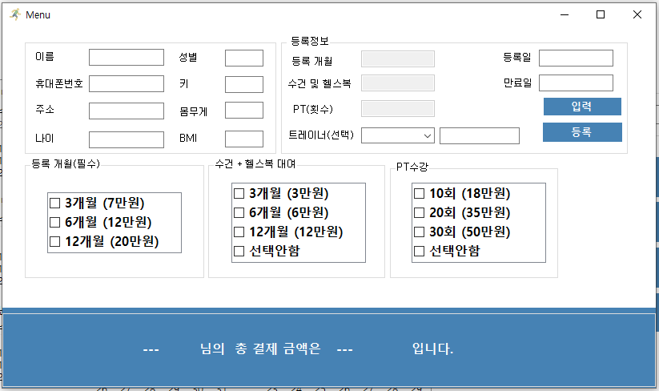
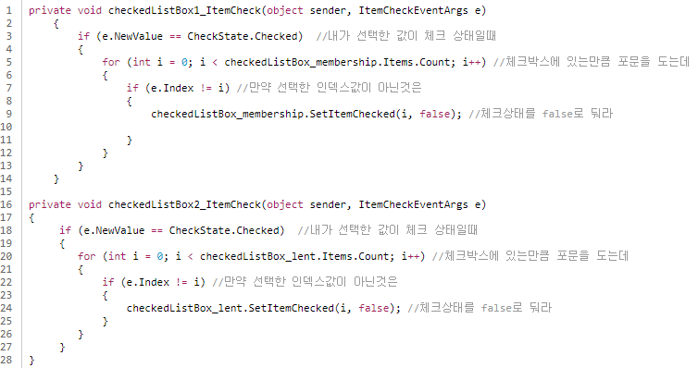
헬스장 회원 관리 프로그램 Come on!
오류 개선
Listbox에 체크가 중복으로 체크되는 오류 개선

Slide 13
헬스장 회원 관리 프로그램 Come on!
프로그램 고찰
 | 논의 및 고찰
ⓥ |  | 메인 Form의 달력을 활용하여 회원 시작일이나 만료일을 손쉽게 선택하거나 수정할 수 있게 하는 편이 사용자 측면에서 더욱 용이해 보입니다.
ⓥ |  | 회원 등록 후 결제 관련 코드를 구현하지 않아 추후에 수정, 보완해야 될 부분입니다.
● ● ●
CHECK

Slide 14
헬스장 회원 관리 프로그램 Come on!
감사합니다.

